Slide 1



R
R

Slide 2


Slide 3

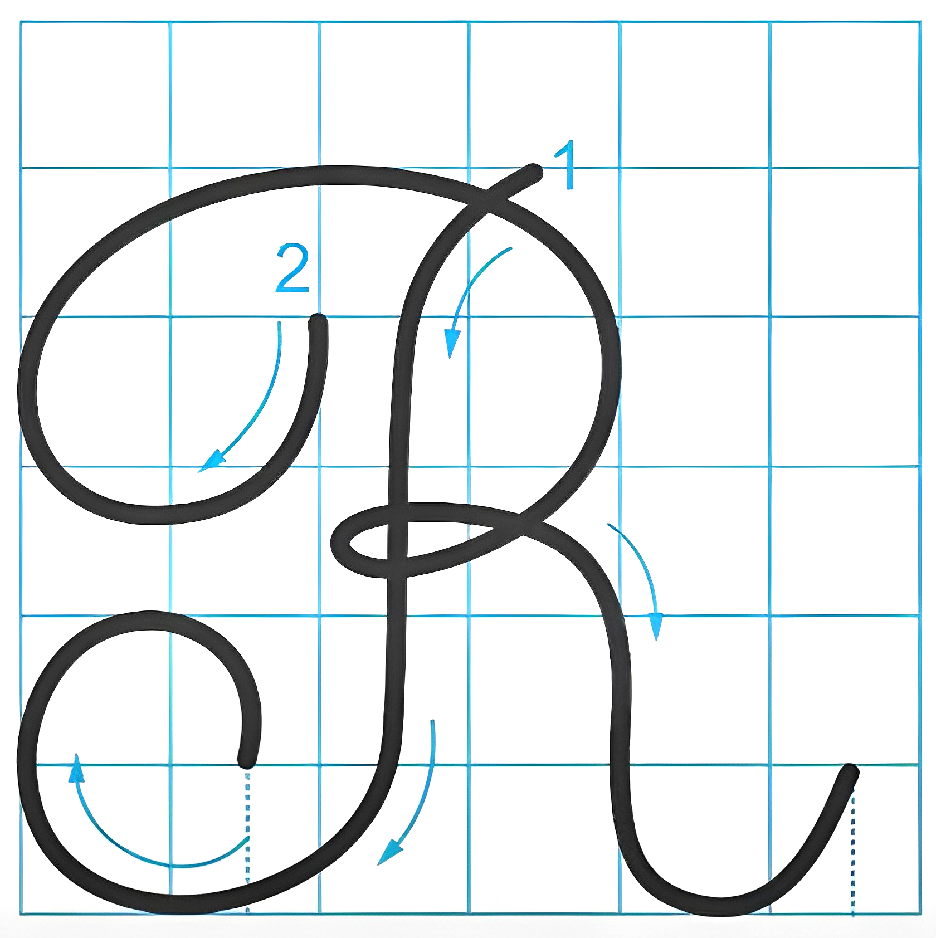
1. Giới thiệu mẫu chữ hoa
R
Quan sát chữ R cỡ nhỡ, cho biết độ cao và độ rộng các nét?

Slide 4
1. Giới thiệu mẫu chữ hoa
R
Chữ hoa R cỡ nhỡ có độ cao 5 li, độ rộng 5 li.
Chữ hoa R cỡ nhỏ có độ cao 2,5 li, độ rộng 2,5 li.

Slide 5


Slide 6

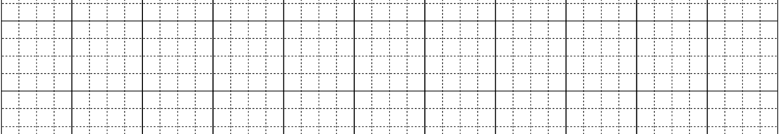
Câu ứng dụng:
Rừng cây vươn mình đón nắng mai.
Những chữ nào cao 2,5 li?
Chữ R, h, y, g cao 2,5 li

Slide 7


